Slide 1
Implementación Nuevo Esquema Recaudación Abierta
Agenda:
Antecedentes.
Diseño de la Vía Rápida
Plan y estado actual del Proyecto
Informe y Análisis QA SOAINT

Slide 2
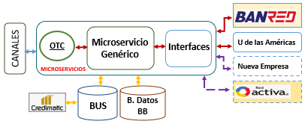
Antecedentes
La ejecución de este proyecto nos permitirá:
Aumentar la capacidad de Producción de Nuevas recaudaciones.
Reducción del 30% del tiempo de Implementación en cada recaudación nueva.
Permitirá integrar a múltiples comercio y redes (Banred, RedActiva, Facilito, etc.).
Arquitectura moderna de Microservicios, brinda escalabilidad.

Slide 3
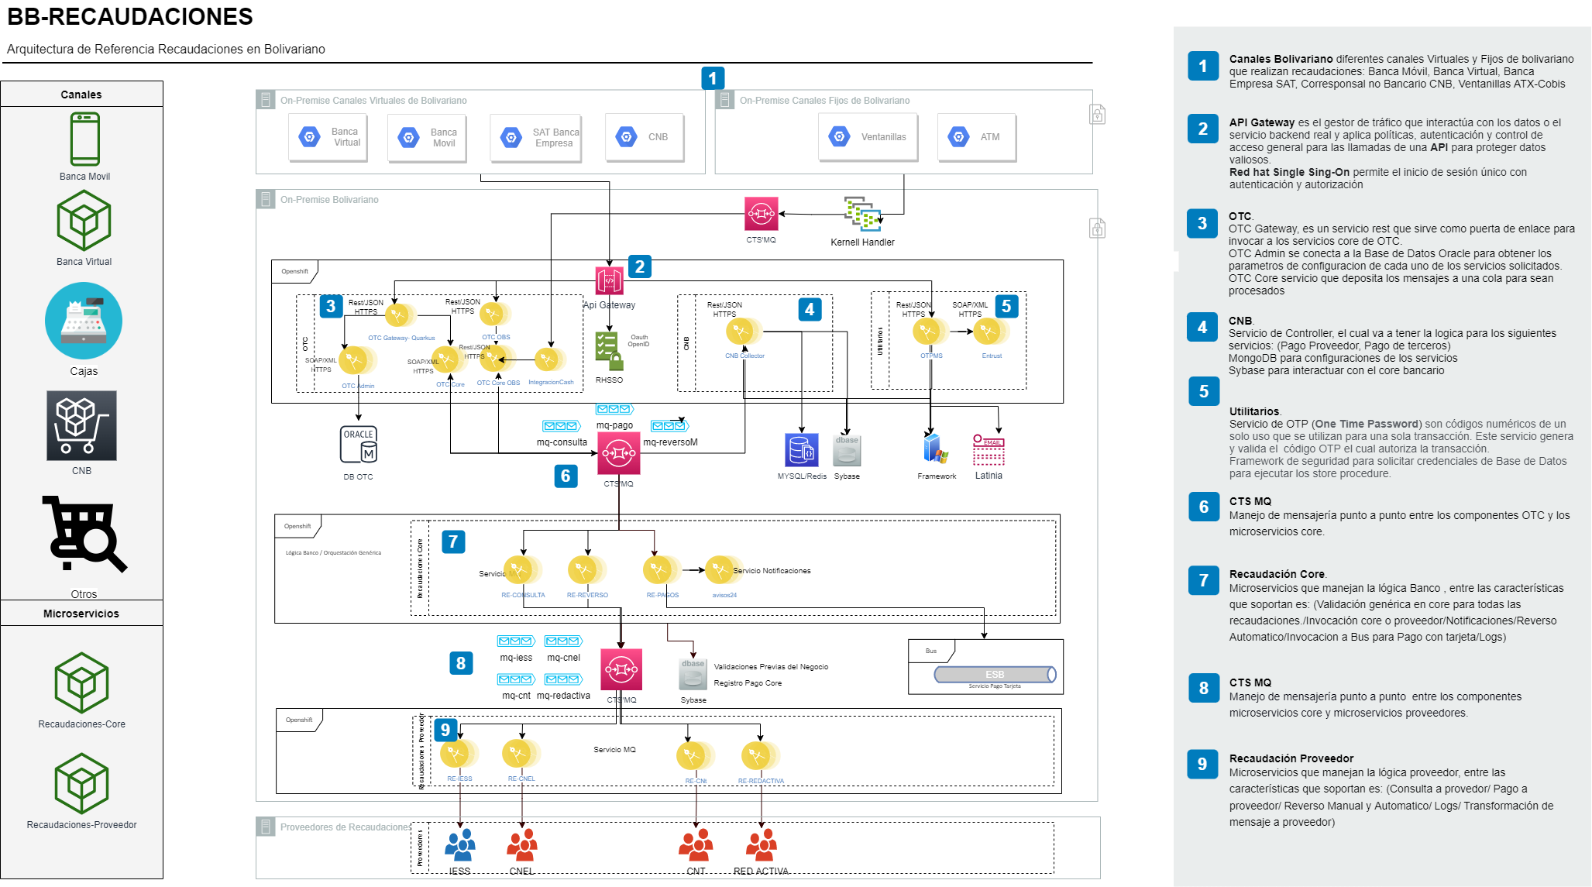
Diseño de la Vía Rápida

Slide 4
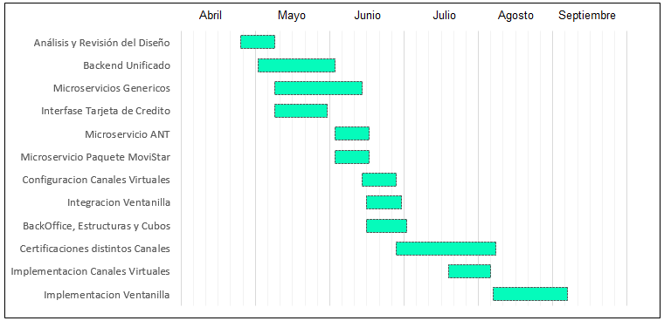
Plan y estado actual del Proyecto
17%
Avance Real
Avance Planeado
0%
25%
50%
75%
100%

Slide 5
Informe y Análisis QA SOAINT
Recomendaciones
Alta Disponibilidad
Message Boker: se recomienda implementar alta disponibilidad, o utilizar solución open source como Cloudevents o RabbitMQ en standalone o dentro de infraestructura de openshift.
BB: Agregar alta disponibilidad en el manejador de colas elevan significativamente los costes en la infraestructura
Base de Datos
Paquete Base de Datos, Se recomienda desacoplar la lógica del negocio a microservicios
BB: Le hemos dado acogida de la siguiente manera: se ha creado SP nuevos genéricos. Es inevitable el uso de SP, ya que desde Microservicio no se pueden invocar operaciones directa a la base.
Integración con proveedores
Se recomienda un único microservicio tipo proxy, para enrutar a cada uno de los servicios expuestos por los proveedores
BB: Existe el riesgo latente que un proveedor presente fallas en su servicio o su volumen de transaccionalidad sea muy elevada que degrade el rendimiento del microservidio, afectando a las demás recaudaciones

Slide 6
Informe y Análisis QA SOAINT
Recomendaciones
Diagramas
Se recomienda elaborar Diagramas de Despliegue, Procesos y Dependencias
BB: Se están elaborando los diagramas solicitados en conjunto con ARQ y Proveedor
Patrón de Diseño
Se recomienda aplicar la metodología “the twelve-factor app”
BB: Los desarrollos de los microservicios se diseñan bajo el patrón the twelve-factor app
Seguridad
Identificar puertos y protocolos, usar conexiones seguras como https, mqtt, amqp, etc
BB: Actualmente usamos conexiones seguras para la conexión entre aplicaciones

Slide 7
RECOMENDACIONES
COLAS MQ 2DO NODO IBM
SUBIR A QA LOS SP’S
REVISAR EL CHECKLIST EN JULIO 12FACTOR
LIBRERIAS EN NEXUS MICROS DE INTERFASE

Slide 8
Propuesta Económica
Solicitar aprobación Extra Presupuesto de la Propuesta del esquema de recaudaciones de Arquitectura Abierta a la Administración.

